Slide 1
基于Kaggle数据集的
数据分析
paddle_paddle
Thanks for the support from team paddle_paddle/

Slide 2
01/计划执行情况
Plan Execution
02/难点及应对措施
CONTENTS
Difficulties & Countermeasures
03/项目管理工具
Project Management Tool
04/经济决策工具
Economic Decision Making Tool

Slide 3
计划执行情况
01
Plan Execution
PART ONE

Slide 4
01
计划执行情况
前端负责人：张洛汐
任务类别 | 任务说明 | 时间安排 | 完成情况
搜索概览页 | 搜索概览页的布局设计及开发及UI触发事件等 | 9/1-9/5 | 已完成
详情页 | 详情页的布局设计及开发以及UI触发事件等 | 9/1-9/5 | 已完成
界面跳转 | 两个页面间的数据传输和使用 | 9/6 | 已完成
模块间数据传输 | 不同文件间变量和函数的引用 | 9/7 | 已完成
前端完善和修改 | 主要依赖测试结果的前端bug修改 | 9/7-9/9 | 已完成
用户手册 | 参与撰写用户手册 | 9/10-9/11 | 未开始

Slide 5
01
计划执行情况
文档负责人：代雨洁
任务类别 | 任务说明 | 时间安排 | 完成情况
需求文档 | 撰写、汇总需求文档 | 8/26 | 已完成
概要设计文档 | 撰写、汇总概要设计文档 | 8/27-8/28 | 已完成
详细设计文档 | 撰写、汇总详细设计文档 | 8/29-8/31 | 已完成
数据清洗 | 将原始数据进行去html标签、同义词替换等 | 9/1-9/3 | 已完成
特征工程 | 19个特征的提取 | 9/3-9/7 | 已完成
测试文档 | 汇总测试方案、测试用例 | 9/3-9/11 | 正在进行
用户手册 | 撰写、汇总用户手册 | 9/10-9/11 | 未开始

Slide 6
01
计划执行情况
后端负责人：柴增豪
任务类别 | 任务说明 | 时间安排 | 完成情况
模型建立 | 初步建立起各个机器学习模型 | 9/1-9/4 | 已完成
与前端的数据连接 | 建立与前端的数据接口 | 9/2-9/4 | 已完成
模型调参 | 利用Hyperopt工具进行模型参数的调整 | 9/5-9/9 | 正在进行
用户手册 | 参与撰写用户手册 | 9/10-9/11 | 未开始

Slide 7
01
计划执行情况
测试负责人：周彬韬
任务类别 | 任务说明 | 时间安排 | 完成情况
前端测试 | 选择搜索词后是否能得出搜索结果 | 9/3-9/5 | 已完成
前端测试 | 搜索结果详情页信息是否显示正常、完整等 | 9/3-9/5 | 已完成
前端测试 | 页面布局，弹出顺序等其他功能是否正常 | 9/5-9/8 | 已完成
后台测试 | 数据导入模块是否正常工作 | 9/3-9/5 | 已完成
后台测试 | 测试模型参数数值是否设置合理 | 9/5-9/9 | 进行中
后台测试 | 测试模型性能Kappa系数是否大于0.65 | 9/9-9/10 | 进行中
平台功能测试 | 检查平台功能的完整性是否正常 | 9/8-9/11 | 进行中

Slide 8
01
计划执行情况
项目经理：何钺
任务类别 | 任务说明 | 时间安排 | 完成情况
特征工程 | TF-IDF, ngram等35个原始特征 | 9/3-9/6 | 已完成
特征工程 | word2vec ,距离等21个交叉特征 | 9/7-9/9 | 已完成
模型搭建 | SVR的搭建 | 9/3-9/6 | 已完成
用户手册 | 参与撰写用户手册 | 9/10-9/11 | 未开始
团队项目管理 | GitHub | 8/29-9/11 | 正在进行
团队项目管理 | 组员的分工与协调 | 8/26-9/12 | 正在进行

Slide 9
难点及应对措施
02
Difficulties & Countermeasures
PART TWO

Slide 10
02
难点及应对措施
1
高维数据，稀疏矩阵
Raw TF-IDF生成的特征高达 870k 维
TF-IDF生成的矩阵大小为 32k * 870k，但其中的非0数值仅有约1k * 5k个
采用稀疏矩阵的储存方式 csr_matrix
采用SVD，t-SNE进行降维
对高维的数据采用线性模型，节约时间

Slide 11
02
难点及应对措施
2
确定模型参数
不同的模型具有不同的参数，采用不用的参数有时对性能影响巨大
对每个模型确定参数空间
使用hyperopt对模型参数进行选择

Slide 12
02
难点及应对措施
3
性能指标不够准确
指标准确率未能很好地体现模型的性能
采取新的指标Kappa系数，通过混淆矩阵衡量预测结果偏离正确结果的程度
准确率
Kappa系数
正确结果：
[ 1 , 4 ]
模型A结果：
[ 1 , 2 ]
50%
0.429
模型B结果：
[ 1 , 3 ]
50%
0.857

Slide 13
02
难点及应对措施
4
模型性能不达标
Kappa > 0.65
新增21个Feature
query的最后一个词是否出现在title中
query中，在title中出现的词占query长度的比率
query与title的压缩距离(LZMA)
query与title的编辑距离(edit distance , SequenceMatcher)
query与title的word2vec的余弦相似度
基于word2vec的query与title，title与description的向量之差的模
t-SNE{ SVD [ TFIDF ( title) , 200dim] ,2 dim }
拓展query: 对每类query，加入对应所有产品title中出现频数最高的10个词
…

Slide 14
项目管理工具
03
Project Management Tool
PART THREE

Slide 15
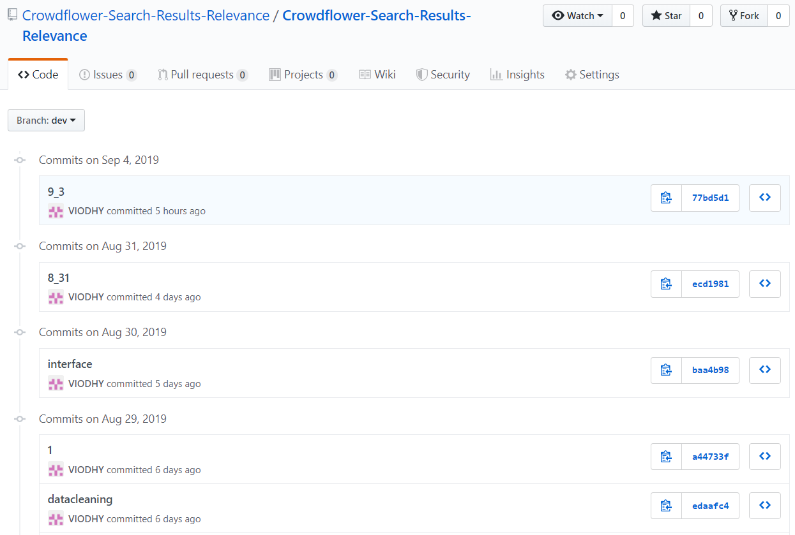
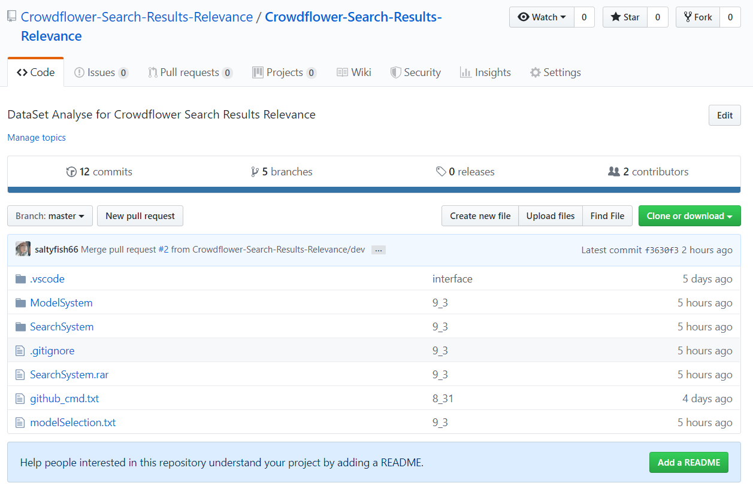
03
Project Management Tool
GitHub

Slide 16
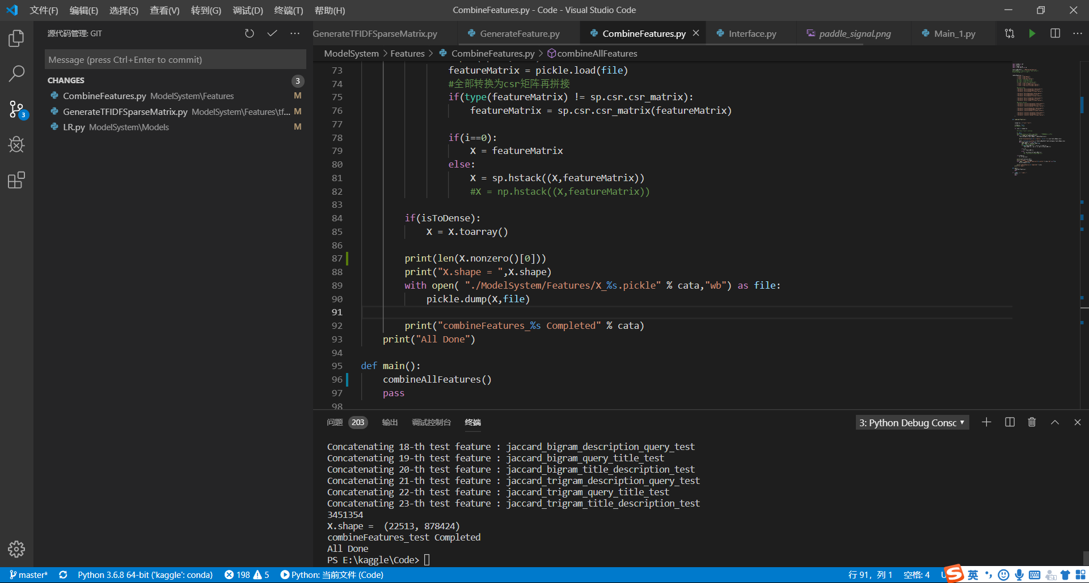
03
Project Management Tool
VS Code 团队项目+源代码管理

Slide 17
经济决策工具
04
Economic Decision Making Tool
PART FOUR

Slide 18
04
经济决策工具
使用EXCEL记录开支
时间 | 花费(万) | 花费明细 | 阶段
8/26 | 0.47 | 劳务费 0.35 | 需求获取
 |  | 会议场地费 0.12
8/27 | 0.55 | 专家咨询费 0.3 | 概要设计
 |  | 劳务费 0.25
8/28 | 0.37 | 劳务费 0.25 | 概要设计
 |  | 会议场地费 0.12
8/29 | 0.25 | 劳务费 0.25 | 详细设计
8/30 | 0.25 | 劳务费 0.25 | 详细设计
8/31 | 0.37 | 劳务费 0.25 | 详细设计
 |  | 会议场地费 0.12
9/1 | 3.55 | 劳务费 0.25 | 开发
 |  | 专家咨询费 0.3
 |  | 设备费 3
9/2 | 0.25 | 劳务费 0.25 | 开发
9/3 | 0.25 | 劳务费 0.25 | 开发
9/4 | 0.25 | 劳务费 0.25 | 开发
9/5 | 0.25 | 劳务费 0.25 | 开发
9/6 | 0.25 | 劳务费 0.25 | 开发
9/7 | 0.25 | 劳务费 0.25 | 开发
9/8 | 0.37 | 劳务费 0.25 | 开发
 |  | 会议场地费 0.12
总计 | 7.68

Slide 19
基于Kaggle数据集的
数据分析
感谢聆听
THANK YOU FOR WATCHING
Thanks for the support from team paddle_paddle/

